Slide 1

产生软件危机的原因
与软件本身的特点有关
逻辑部件，可见性差
管理和控制软件开发很困难
客观上软件维护比较困难
需要人员协作和科学管理
与软件开发与维护的方法不正确有关
采用了错误的方法和技术
忽视软件需求分析的重要性，过早地开始编码工作
轻视软件维护的重要性

Slide 2
消除软件危机的途径
对软件有一个正确的认识
软件＝程序＋方法＋规则＋数据＋文档
软件开发应该组织良好、管理严密、协调配合
推广使用成功的技术和方法
应用开发和使用好的软件工具
总之，为了消除软件危机，既要有技术措施(方法和工具)，又要有必要的组织管理措施。软件工程正是从管理和技术两方面研究如何更好地开发和维护计算机软件的一门新兴学科

Slide 3

软件工程的基本原理
著名的软件工程专家B.W.Boehm提出了软件工程的七条基本原理。
他认为这七条原理是确保软件产品质量和开发效率的原理的最小集合
软件工程的7条基本原理
1.用分阶段的生命周期计划严格管理
2.坚持进行阶段评审
3.实行严格的产品控制
4.采用现代程序设计技术
5.结果应能清楚的审查
6.开发小组的人员应少而精
7.承认不断改进软件工程实践的必要性

Slide 4
软件工程方法学
方法学(methodology)：指在软件生命周期全过程中使用的一整套技术的集合，也称为范型(paradigm)
软件工程方法学包括三个要素，这就是方法、工具和过程
方法是完成软件开发的各项任务的技术方法，回答“如何做”的问题
工具是为方法的运用提供自动的或半自动的软件支撑环境
过程是为了获得高质量的软件所需要完成的一系列任务的框架，它规定了完成各项任务的工作步骤。
目前使用得最广泛的软件工程方法学
传统方法学
面向对象方法学

Slide 5
过程
管理部分
软件工程
方法
技术手段
过程
工具
方法
工具
自动或半自动地支持软件的开发和管理
要素之间相互关联和支持

Slide 6
传统方法学
生命周期方法或结构化范型
将软件过程依次分成若干阶段
按顺序开展每个阶段的任务
每个阶段进行严格的技术审查和管理复审
提交“最新的”文档

Slide 7

传统方法学的优点：
通过将软件生命周期划分成若干个阶段降低了整个软件开发过程的困难程度；
每个阶段结束前的严格审查保证了软件的质量，提高了软件的可维护性。
传统方法学的缺点：
当软件规模庞大，或者对软件的需求是模糊的或会随时间而变化的时候，使用传统方法学开发软件往往不成功，而且维护起来仍然很困难。
原因：把数据和操作人为地分离成了两个独立的部分。

Slide 8
面向对象方法学
模拟人类认识和解决问题的方法和过程
主导反复迭代的演化过程
把数据和行为封装在一起
OO方法学的4个要点
把对象（Object）作为融合了数据及在数据上的操作行为的统一软件构件
把所有对象都划分成类（Class）
按照父类(或称基类)与子类(或称派生类)的关系，把若干个相关类组成一个层次结构的系统(也称为类等级)
对象彼此间仅能通过发送消息互相联系

Slide 9
面向对象方法学的优点
降低了软件产品的复杂性
提高了软件的可理解性
简化了软件的开发和维护工作
促进了软件重用

Slide 10
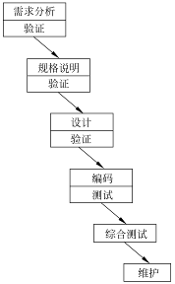
软件过程
瀑布模型特点
质量保证的观点：每个阶段都必须完成规定的文档，没有交出合格的文档就是没有完成该阶段的任务
每个阶段结束前都要对所完成的文档进行评审
传统的瀑布模型

Slide 11

瀑布模型的优点：
可强迫开发人员采用规范的方法；
严格地规定了每个阶段必须提交的文档；
要求每个阶段交出的所有产品都必须经过质量保证小组的仔细验证。
瀑布模型的成功在很大程度上是由于它基本上是一种文档驱动的模型
瀑布模型的缺点：
“瀑布模型是由文档驱动的”，缺乏灵活性：
仅通过静态的规格说明很难全面正确地认识动态的软件产品。
要求用户不经过实践就提出完整准确的需求是不切实际的。
由于瀑布模型完全依赖于书面的规格说明，很可能导致最终开发出的软件不能真正满足用户的需要。

Slide 12
可行性研究
4 可行性研究应着重考虑如下三个方面
技术可行性：使用现有的技术能否实现这个系统
经济可行性：系统的经济效益能否超过开发成本
操作可行性：系统的操作方式在用户组织内是否行得通
必要时还应该从法律和社会效益等方面研究每种方案的可行性
可行性研究需要的时间长短取决于系统的规模，可行性研究的成本占预期工程总成本的比例不高

Slide 13
可行性研究过程
1. 复查系统规模和目标
2. 研究目前正在使用的系统
3. 导出新系统的高层逻辑模型
4. 进一步定义问题
5. 导出和评价供选择的解法
6. 推荐行动方针
7. 草拟开发计划
8. 书写文档提交审查

Slide 14
需求分析的任务
1. 确定对系统的综合要求
功能需求
性能需求
可靠性和可用性需求
出错处理需求
接口需求
约束
逆向需求
将来可能提出的需求
2. 分析系统的数据要求
3. 导出系统的逻辑模型
数据流图/功能模型(DFD)
数据字典(DD)
实体-联系图/数据模型(ERD)——实体、关系、属性
状态转化图/行为模型
4. 修正系统开发计划

Slide 15
获得需求的方法
面向数据流自顶向下求精
基本思想:“自顶向下，逐步求精”
抽象和分解
沿数据流图从输出端向输入端回溯
数据流图的输出端是系统的最终目的;
向回确定每个数据元素的来源，可加细数据流图及数据字典，并将相关算法记录在IPO图中;
用户复查
从输入端开始解释输入数据如何变换成输出
验证已知元素，补充未知元素

Slide 16
获得需求的方法
面向数据流自顶向下求精
分析与综合
（1）问题的具体分析：细化数据流图
加细前后的I/O须相同
分解到须考虑具体实现的代码时即可仃止
（2）方案的综合
需要
分解
有补充
修正
分析追踪
数据流图
用户复查
细 化
数据流图
无补充修正
不需分解

Slide 17
验证软件需求
验证软件需求的途径与方法
一致性：在所有需求中，任何一条需求不能和其他需求互相矛盾。（形式化描述）
完整性：软件规格说明书必须包括用户需求的每一个功能或性能。（原型）
现实性：指定的需求应是用现有的硬件技术和软件技术可以实现的。（仿真和模拟）
有效性：软件需求确实能解决用户所面对的问题。（原型）

Slide 18
耦合 —— 不同模块之间互联程度的度量。
使用规则：尽量使用数据耦合、少用控制耦合和特征耦合、限制公共环境耦合的范围、完全不用内容耦合。
低耦合: 非直接耦合、数据耦合 中耦合: 标记耦合、控制耦合、外部耦合、公共耦合 高耦合: 内容耦合
内容耦合：一个模块直接影响另一个模块，调用或操纵其他模块的数据。
公共耦合：几个模块共享一个数据区域。
特征耦合：把整个数据结构作为参数传递而被调用模块只使用其中一部分数据元素时就出现了特征耦合。
控制耦合：一个模块通过传递控制信息来控制另一个模块。
标记耦合: 模块间通过参数表传递记录信息，这个记录是某一数据结构的子结构，而不是简单变量
数据耦合: 只有数据在模块之间进行交换，只通过参数传递基本类型的数据
非直接耦合: 两个模块之间没有直接关系，它们之间的联系完全是通过主模块的控制和调用来实现的

Slide 19
内聚 —— 模块内各个元素彼此结合的紧密程度
低内聚: 偶然内聚、时间内聚、逻辑内聚 中内聚: 过程内聚、通信内聚 高内聚: 顺序内聚、功能内聚
偶然内聚：如果一个模块完成一组任务，这些任务彼此间即使有关系，关系也是很松散的。
逻辑内聚：如果一个模块完成的任务在逻辑上属于相同或相似的一类，由参数决定模块执行的功能。
时间内聚：如果一个模块包含的任务必须在同一段时间内执行。
过程内聚：如果一个模块内的处理元素是相关的而且以特定次序执行。
通信内聚：如果模块中所有元素都使用同一个输入数据和(或)产生同一个输出数据。
顺序内聚：一个处理元素的输出数据作为下一个处理元素的输人数据。
功能内聚：如果模块内所有处理元素属于一个整体，完成一个单一的功能。

Slide 20
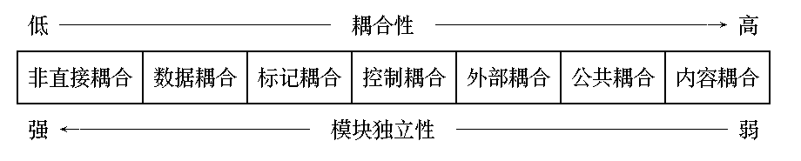
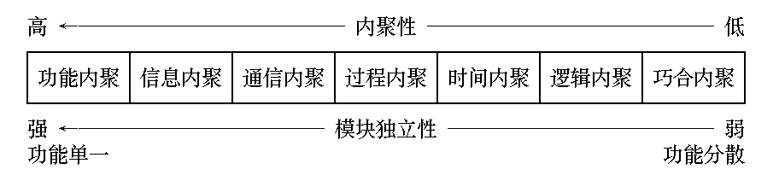
软件设计原理
♦ 耦合、内聚与模块独立性的关系：

Slide 21
软件设计中的启发规则
结构设计原则
总结经验－》“启发式规则”
找到改进软件设计，提高软件质量的途径
1. 提高模块独立性
争取低耦合、高内聚（增加内聚 > 减少耦合）
2. 模块规模适中
过大不易理解；太小则接口开销过大
注意分解后不应降低模块的独立性

Slide 22
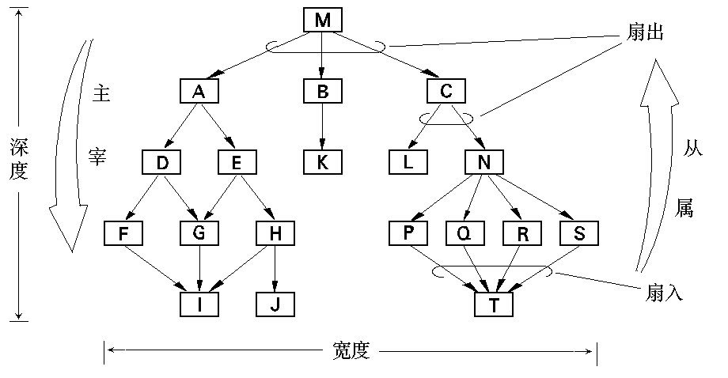
软件设计中的启发规则
3. 选择适当的深度、宽度、扇出和扇入

Slide 23
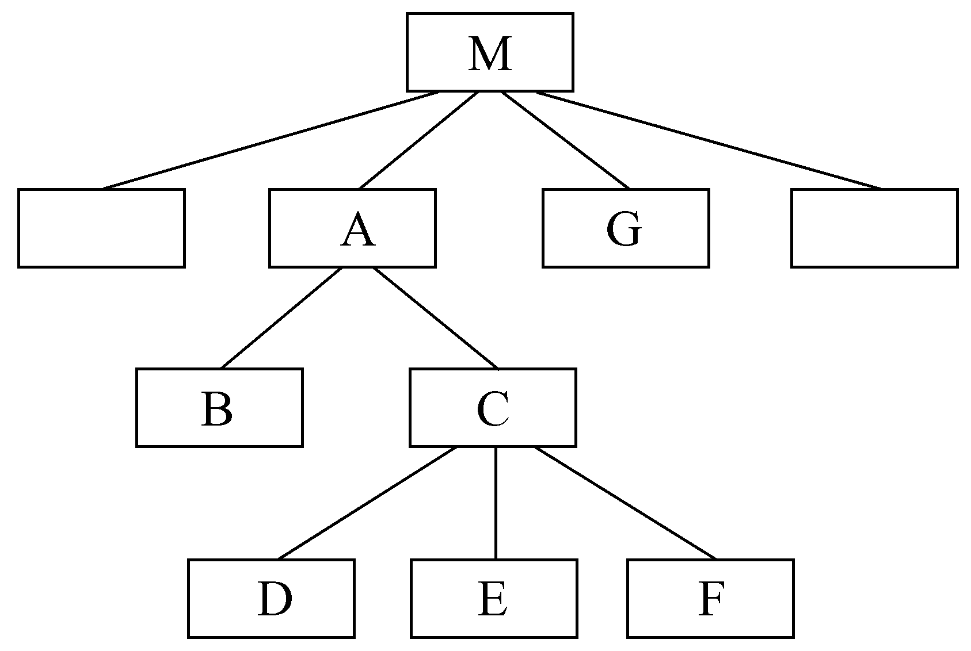
软件设计中的启发规则
4. 模块的作用域应在其控制域之内
模块的作用域
受模块判定条件影
响的所有模块集合
模块的控制域
模块本身以及所有
直接从属模块的集合

Slide 24
4. 作用域在控制域内
♦ 控制域
M
A
C
M的控制域为 {M，A，B，C}
B
♦ 作用域：M中的一个判定所影响的模块。
例如：
A:
…………
if ……
then goto B1
…………
…………
B:
…………
…………
B1:
…………
…………
A:
…………
if ……
then goto M1
…………
…………
M:
…………
…………
M1: goto C1
…………
…………
作用域在控制域内
作用域超出了控制域
上例(右图)中A的作用超出了控制域。改进方法之一，可以把A中的 if 移到M中；方法之二，可以把C移到A下面。

Slide 25
软件设计中的启发规则
5. 降低接口的复杂程度
接口复杂可能表明模块的独立性差
6. 单出单入，避免内容耦合
7. 模块功能可预测
相同输入必产生相同输出
反例：模块中使用全局变量或静态变量，则可能导致不可预测

Slide 26
面向数据流的设计方法
软件结构的标准形式
常见的软件结构标准型有两种：
变换型
事务型
（1）变换型结构
变换型结构的数据流图基本上呈线性形状
明显地分为输入、变换(加工)、输出三部分
输入部分
变换部分
输出部分
输入信息
正确性检查
正确 信息
结 果
数据
处理
显示

Slide 27
面向数据流的设计方法
软件结构的标准形式
（2）事务型结构
系统的数据流图常呈辐射状；
一个加工(事务中心)将它的输入分离成若干种发散的数据流，从而形成若干条活动的路径，然后根据输入值选择其中的一条路径处理
处理
事务中心
处理
事务1
事务
事务2
分类
处理
事务n
处理

Slide 28
集成测试
两种方法的比较
非渐增式测试
一下子把所有模块放在一起，并把庞大的程序作为一个整体来测试，测试者面对的情况十分复杂
改正错误是极端困难的
想要诊断定位一个错误是非常困难的
错误会连续不断，没有尽头
渐增式测试
与“一步到位”的非渐增式测试相反，它把程序划分成小段来构造和测试
易定位和改正错误
对接口可以进行更彻底的测试
可以使用系统化的测试方法

Slide 29
集成测试
⑴ 自顶向下测试
第1步：测试顶端模块，用存根程序(stub)代替直接附属的下层模块
Stub: 模拟未测试模块的活动.
M
S₁
S₂

Slide 30
集成测试
第2步：根据深度优先或宽度优先的策略，每次用一个实际模块代换一个stub。
M
M₁
S₁
S₂
M₂
S₂
S₃
S₄
第3步：在结合进一个模块的同时进行测试。
第4步：回归测试 — 全部或部分地重复以前做过的测试。

Slide 31
集成测试
优点：在早期即对主要控制及关键的抉择进行检验
问题：Stub只是对低层模块的模拟，测试时没有重要的数据自下往上流，许多重要的测试须推迟进行，而且在早期不能充分展开人力

Slide 32
集成测试
⑵ 自底向上测试
第1步：把低层模块组合成族，每族实现一个子功能
第2步：用驱动程序(Driver)协调测试数据的I\O，测试子功能族。
D
Driver: 调用模块细节逐个进行测试
M₁
M₂

Slide 33
集成测试
第3步：去掉Driver，自下而上把子功能族合成更大的子功能族。
D
M
注意：两种策略的优、缺点刚好互补，但单用其中任一种都不实际，通常根据软件的特点将二者混用。
D
D
M
M
M
D
M
D
D
M
M
M
M
M
M
M

Slide 34
软件维护的定义
① 诊断和改正错误 —— 改正性维护
② 为了和变化了的环境（如软\硬件升级、新数据库等）适当地配合而修改软件 —— 适应性维护
③为了增加新功能，修改已有功能，改造界面，增加HELP等，而修改软件 —— 完善性维护（占主要地位）
④为了改进未来的可维护性或可靠性，或为了给未来的改进奠定更好的基础而修改软件 —— 预防性维护

Slide 35
软件维护过程
1、建立维护组织
2、维护报告
3、维护的事件流
4、保存维护记录
5、评价维护活动

Slide 36
软件的可维护性
软件可维护性可定性地定义为：维护人员理解、改正、改动和改进这个软件的难易程度。
用于衡量可维护性的软件特性：

Slide 37
面向对象建模
用面向对象方法开发软件，通常要建立3种形式的模型：
描述系统数据结构的对象模型
描述系统控制结构的动态模型
描述系统功能的功能模型
一个典型的软件系统使用数据结构（对象模型），执行操作（动态模型），并完成数据值的变化（功能模型）

